Slide 1
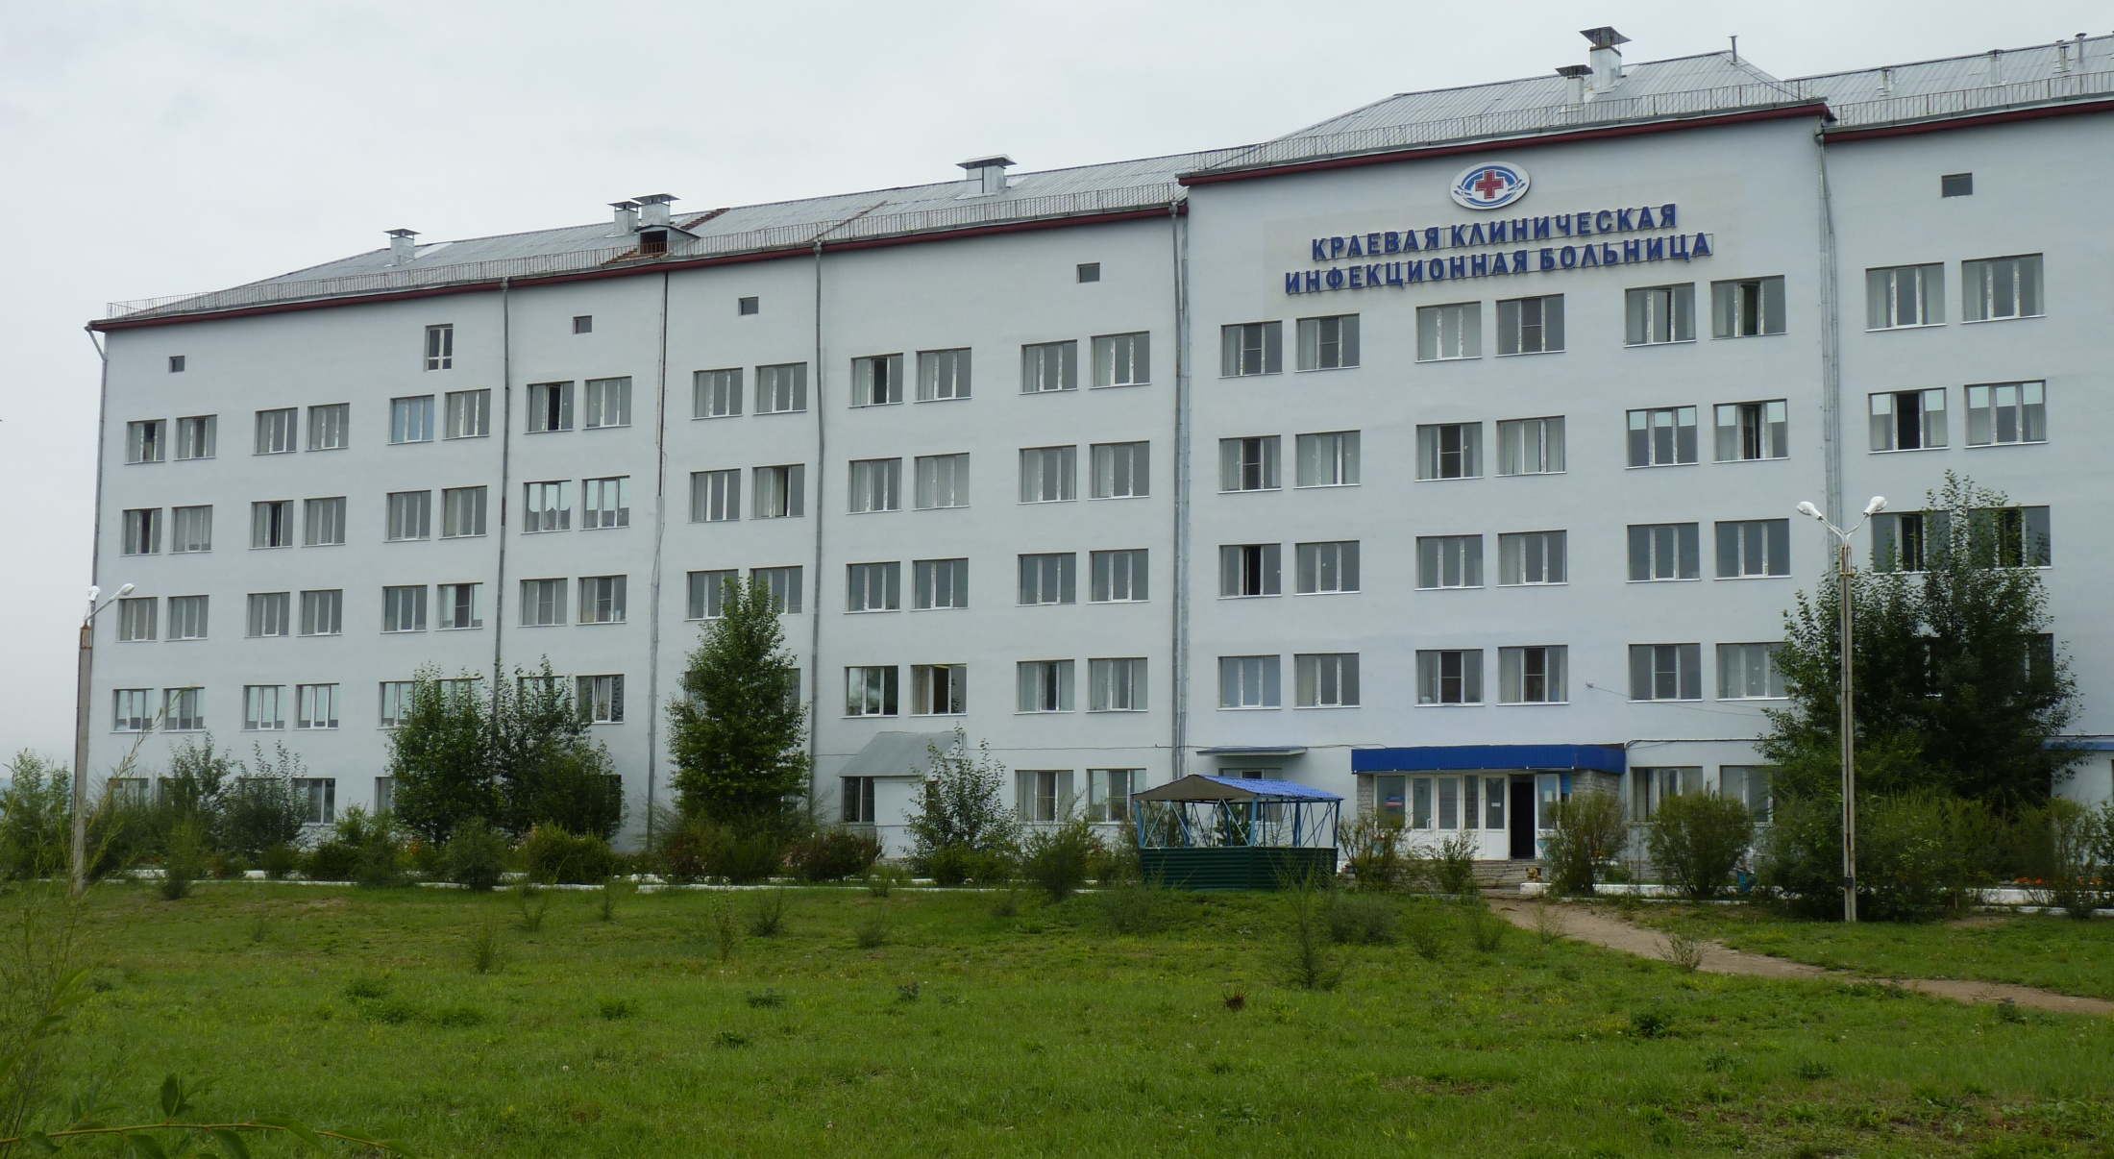
Ярмарка вакансий

Slide 2
ГУЗ «Краевая клиническая инфекционная больница»
Юридический адрес:
672042, Забайкальский край, г. Чита, ул. Труда,21
эл. почта: priemnayakkib@mail.ru
Главный врач
Юрчук Сергей Владимирович
Тел. 8-914-455-7957; 8(3022)72-00-48
Заместитель главного врача по медицинской части Веселова Елена Викторовна
8(3022)72-00-48
Начальник отдела кадров
Боровская Любовь Николаевна
8(3022)72-00-41

Slide 3
Структура ГУЗ «Краевая клиническая инфекционная больница»
Администрация
Приемно-диагностическое отделение
Отделение реанимации и интенсивной терапии
Отделение кишечных инфекций детское
Аптека
Бактериологическая лаборатория
Отделение воздушно-капельных инфекций детское (боксированное)
Отделение лабораторной диагностики и мониторинга ВИЧ и других инфекций
Отделение воздушно-капельных инфекций взрослое (боксированное)
Кабинет инфекционных заболеваний
Отделение кишечных инфекций и вирусных гепатитов взрослое (боксированное)
Обособленное подразделение Центр профилактики и борьбы со СПИД

Slide 4
Информация о наличии вакантных мест в ГУЗ «Краевая клиническая инфекционная больница»
Врач анестезиолог-реаниматолог
Врач-невролог

Slide 5
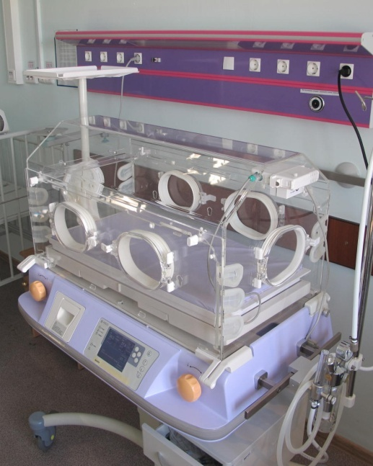
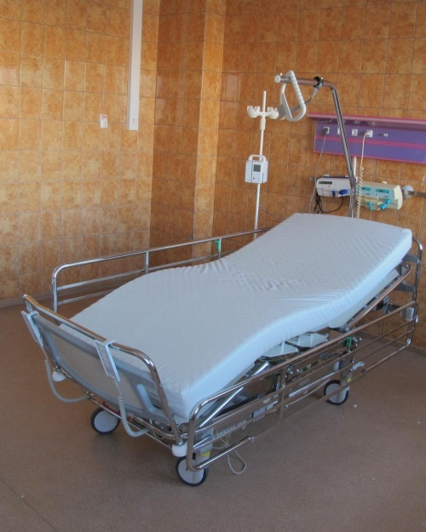
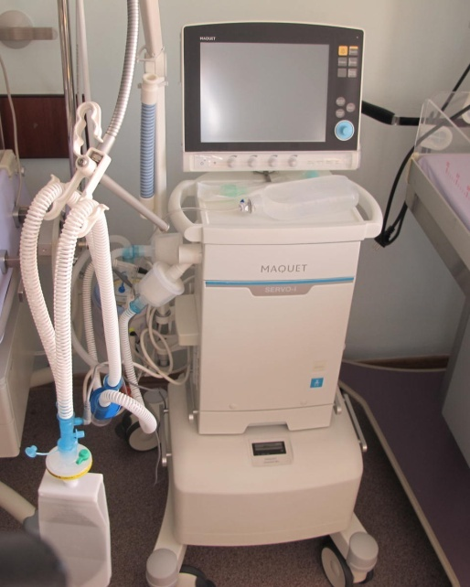
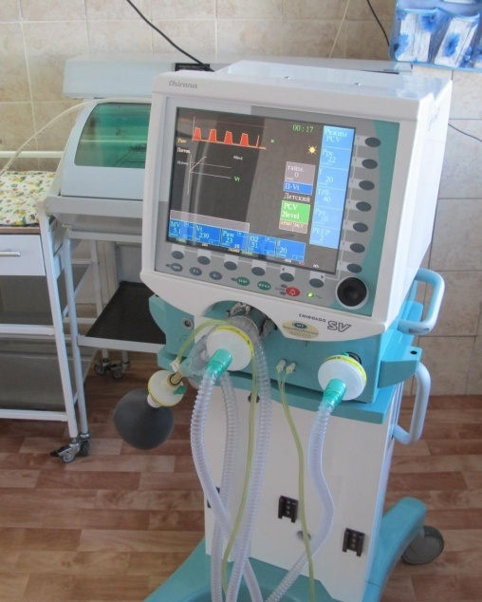
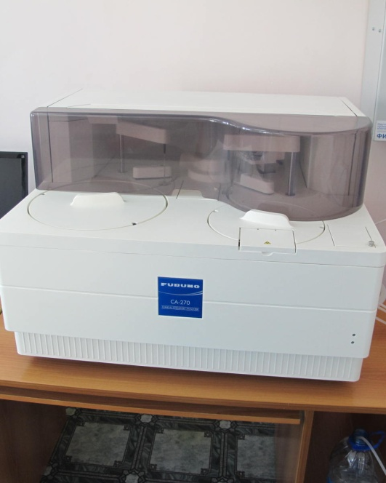
Здание больницы общей площадью 11,5 тысяч квадратных метров рассчитанное на 220 коек детского и взрослого отделений, оснащено современным медицинским оборудованием.

Slide 6
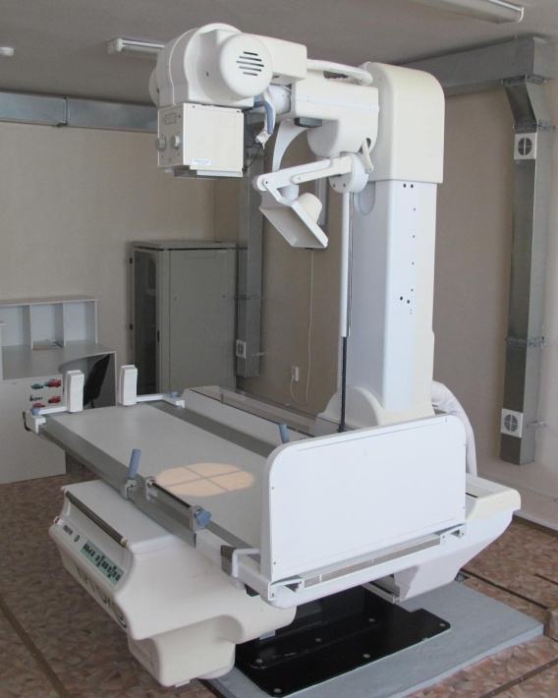
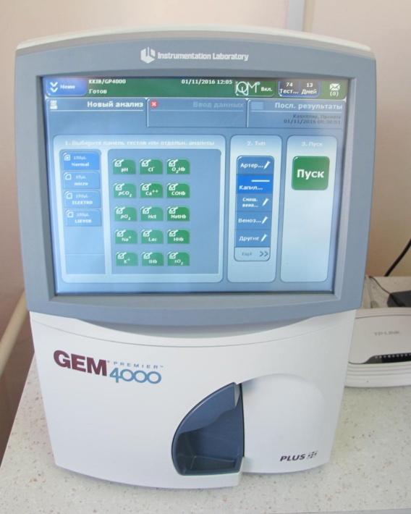
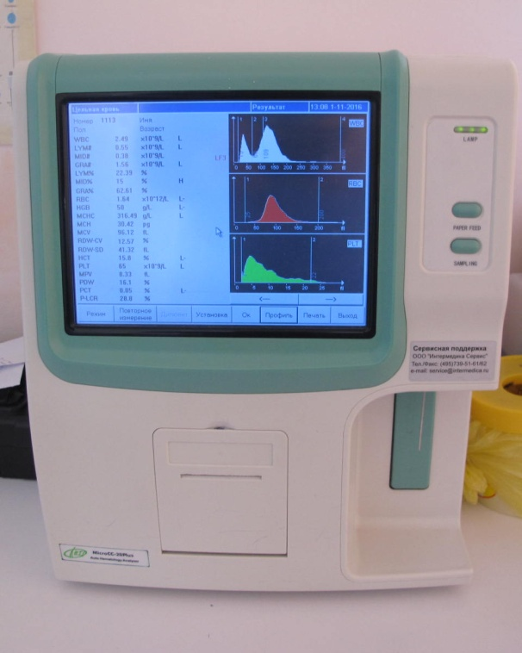

Slide 7
Администрация ГУЗ «Краевая клиническая инфекционная больница» предлагает специалистам :
Достойную заработную плату
Обучение за счет работодателя
Возмещение затрат по найму жилья

Slide 8
Спасибо!

